Slide 1
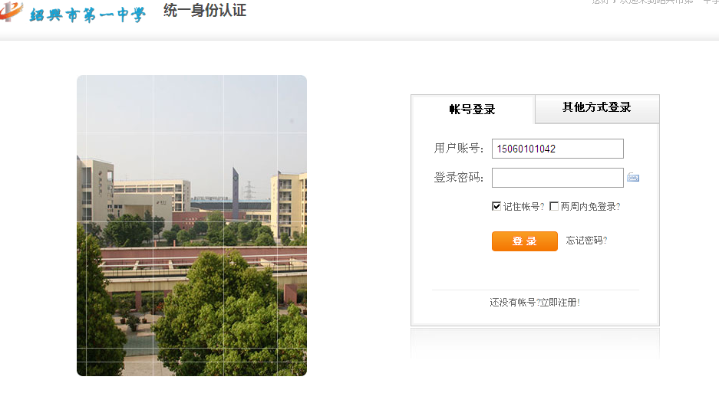
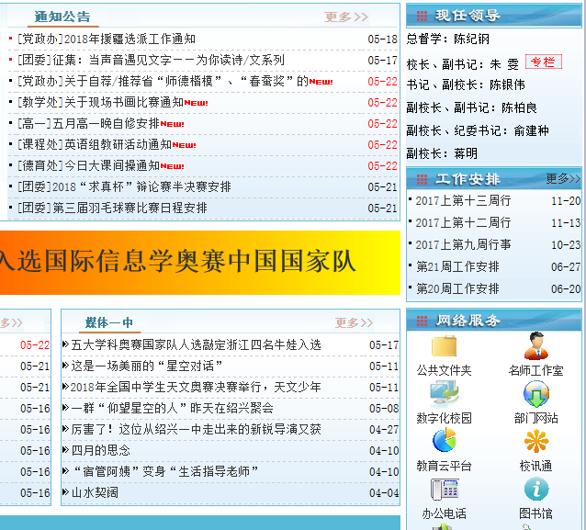
1.1登录界面
网址：10.176.17.2（进入校网，点击右下角“数字化平台”）

Slide 2
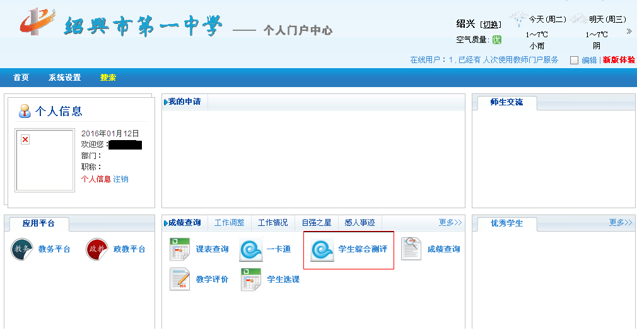
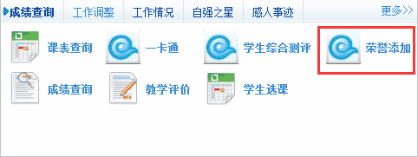
1.2链接界面

Slide 3
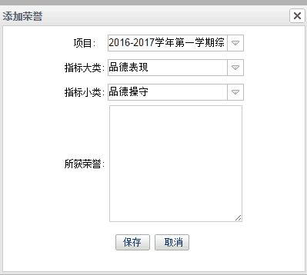
第一步：添加荣誉
选择“17-18-2综合素质评价”

Slide 4
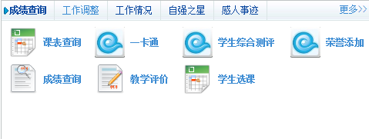
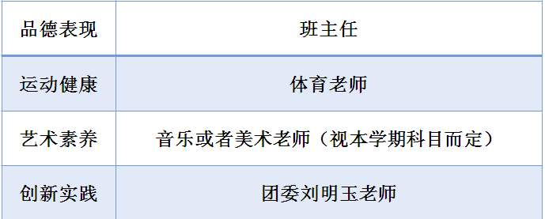
第二步:学生综合测评

Slide 5
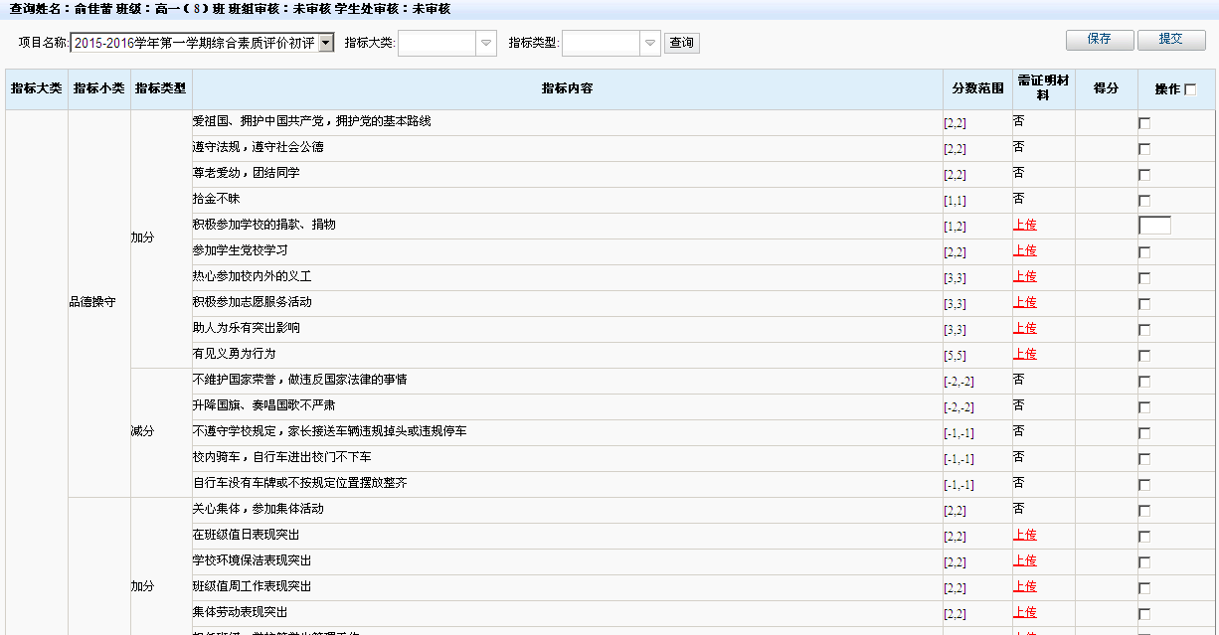
1.3操作界面
选择“17-18-2综合素质评价”

Slide 6
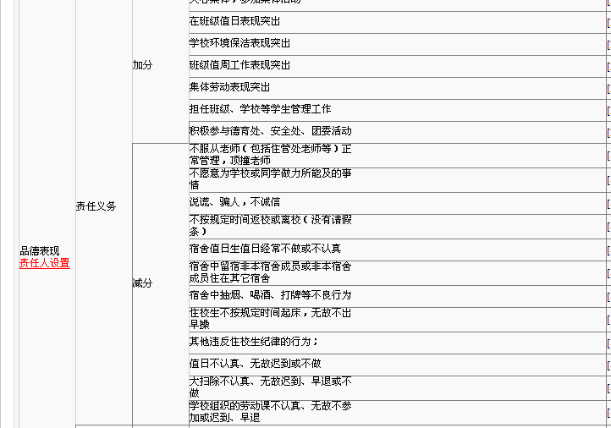

Slide 7
责任人分别为：

Slide 8
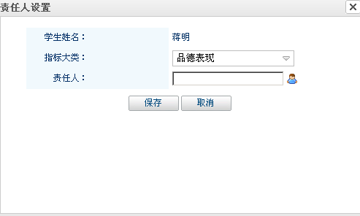

Slide 9
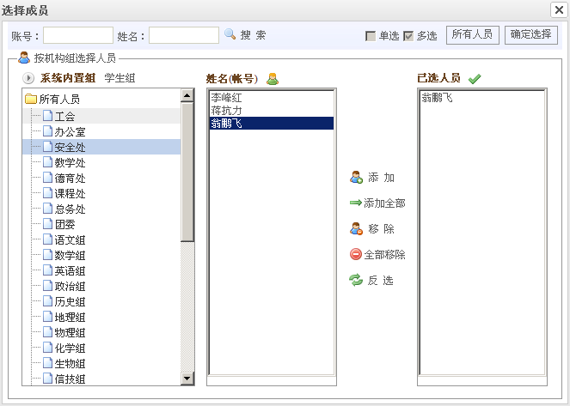

Slide 10
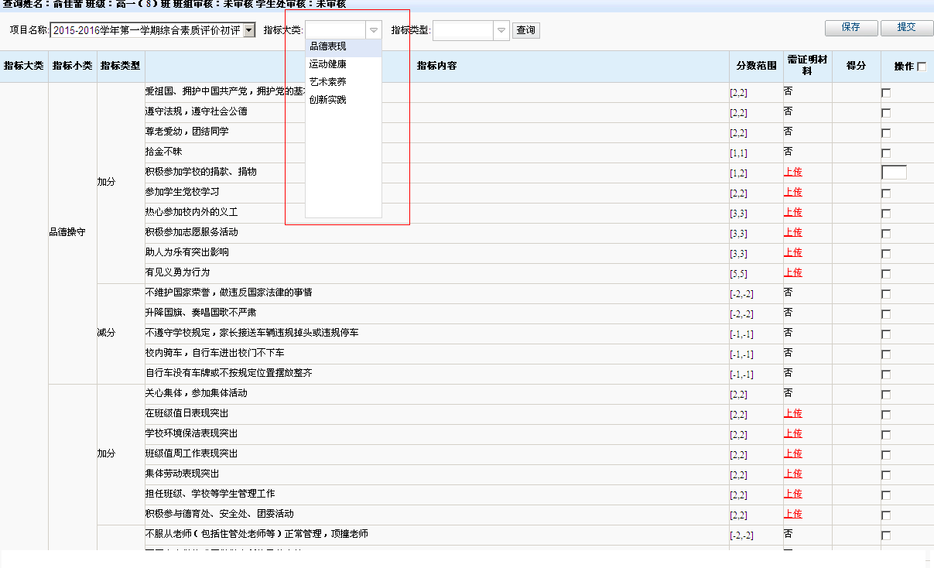
1.3.1内容操作

Slide 11
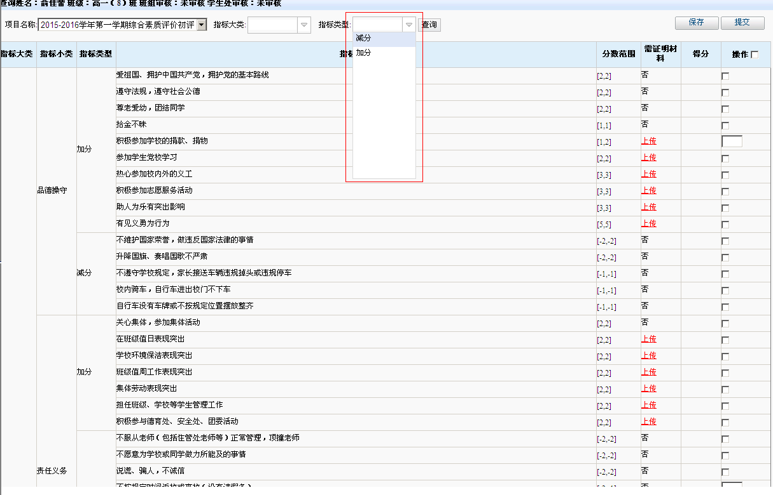

Slide 12
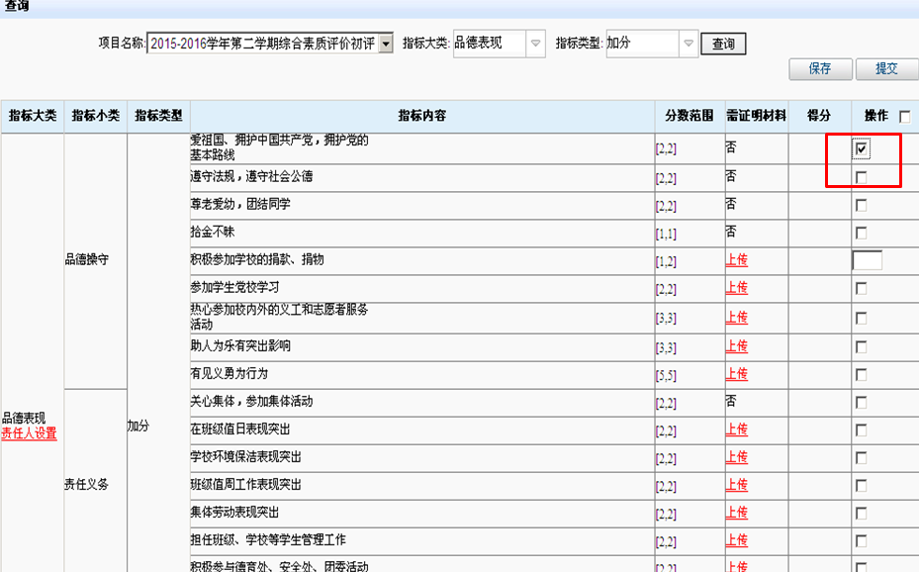

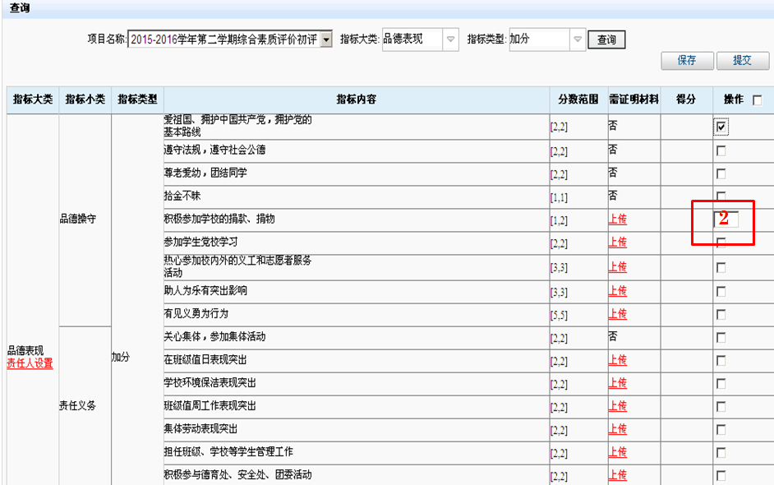
评操作有两种，①打√和打分操作，②上传操作

Slide 13
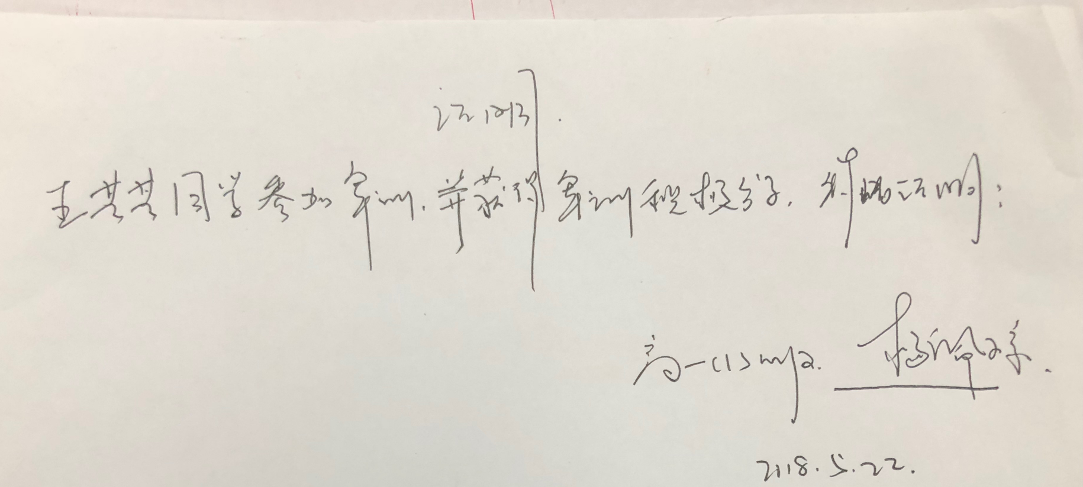

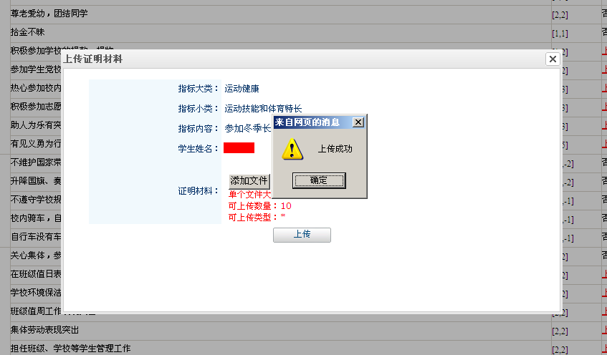
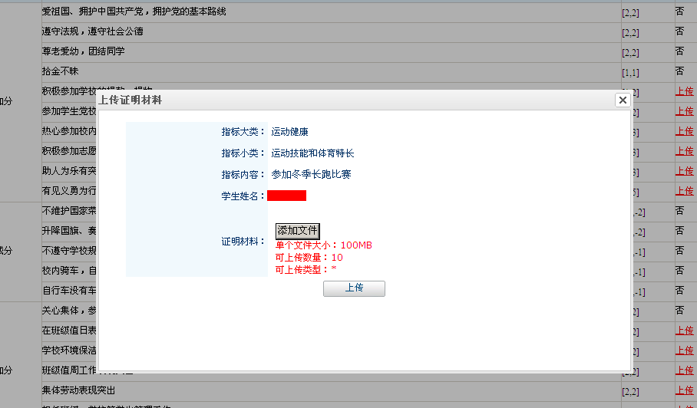
②上传操作
说明：1.所有加分材料必须上传有关照片 ，若没有，找班主任老师、相应学科老师或者处室证明 2.这些照片必须有复印件交于班主任处，便于班主任审核

Slide 14
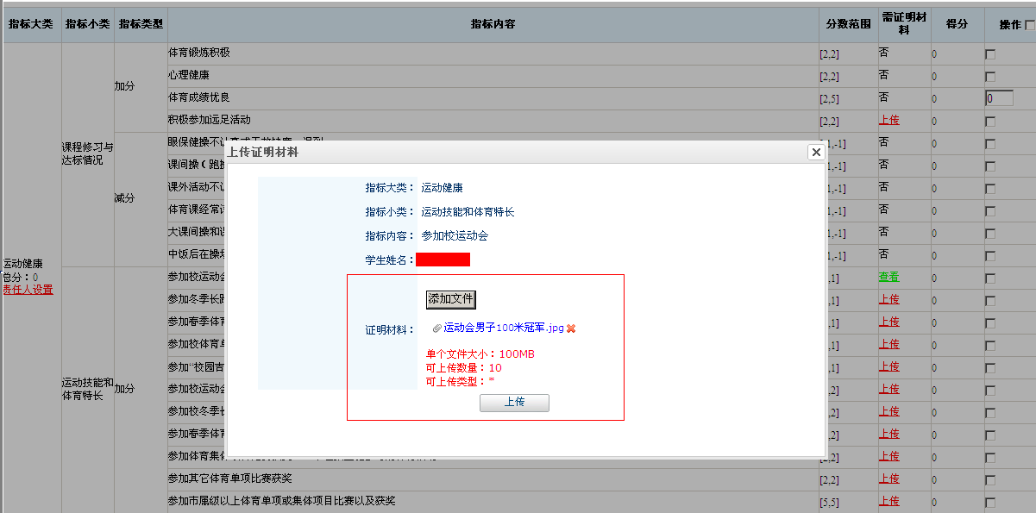

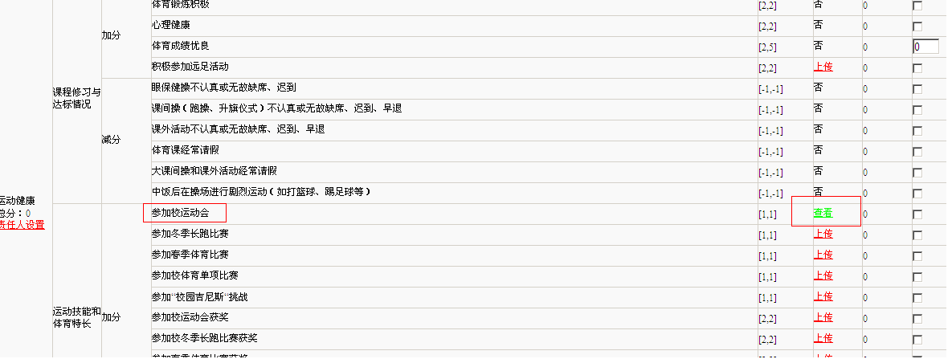
修改操作

Slide 15
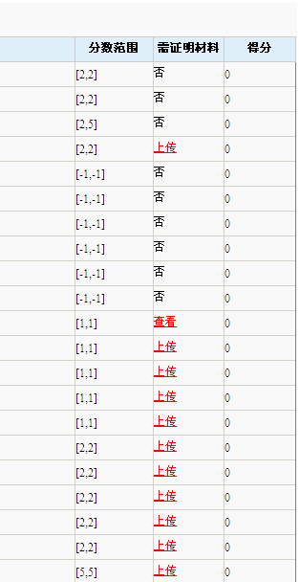
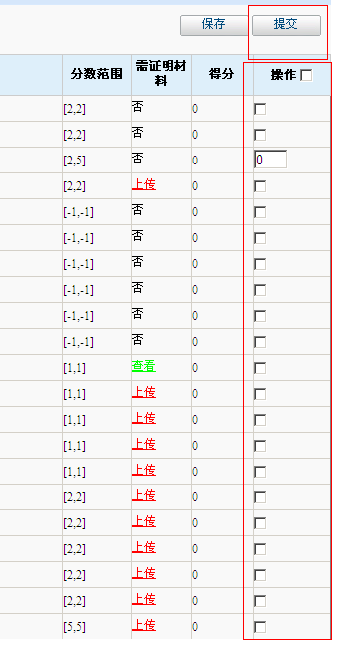
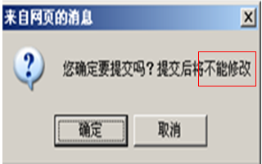
保存与提交
保存后可以修改，提交后不得修改，提交后就完成了学生自评阶段所有操作。
提交前
提交后

